Slide 1
1차년도 (2021.03-2022.02)
AI 기반의 차세대 의료진단시스템 구축 연구
정기 회의
20210604

Slide 2
Issue summary
스캐너 | 5/28 | 6/04
데이터 | 추가 annotation 슬라이드 분류 및 patch 생성 완료 | 테스트 데이터 확보 및 테스팅 준비 중 테스트 데이터 중 D/M 그룹에 대한 일부 데이터 재 레이블링 필요 전문의: 재레이블링 및 연속 슬라이드 중 대표 슬라이드 선별
위장 | Convert model 생성 및 기존 DAC와 히트맵 비교 대부분 유사 Convert가 히트맵에는 크게 변화를 생성하지는 못함 | Graph CNN 모델 학습 완료 : 현재 테스트 대기중 N 그룹 테스트의 경우 모두 N으로 분류
대장 | 슬라이드별 특징 확인 및 개발 방향성 논의 | 서버 설치 모델 씨젠 자체 테스트 계획
기타 | 실무자 회의 (5/25) 현미경 Annotation 방법 논의 평가 슬라이드 특징 논의 | 예외처리 업데이트 에러인 경우 DB에 ‘E’로 작성 6월 일정 정보 요청 (6/8 공유 예정)

Slide 3
Issue summary
현미경 | 5/28 | 6/04
데이터 | Annotation 자료 수령 예정 (~5/28) | 5/28 , 6/1 , 6/3 : annotation 데이터 확보 중
노이즈 필터 | 속도 개선을 위해 VGG 학습 테스트 : 데이터셋 업데이트 완료 2021+2020 레이블링 데이터 생성 완료 Seegene PC에서 체크 필요 추가 테스트 준비 중 (데이터 정리) | 모델 업데이트를 위한, 문헌 추가 연구중
분류기 | - 슬라이드 업무 파견 | - 슬라이드 업무 파견
디텍터 | Segmentation 관련 문헌 연구 및 자료 전달 모델 개발 및 셋업완료 50건 우선 테스트 준비 완료 Weakly supervised 관련 문헌 연구중 | 소규모 테스트 Segmentation 모델 생성 5/28 데이터로 학습 (72 건) 현재 학습 어려움 공개 데이터로 모델 검증 실험 준비중 Weakly supervised : fickle_net (‘김태미)

Slide 4
스캐너 기반 시스템

Slide 5
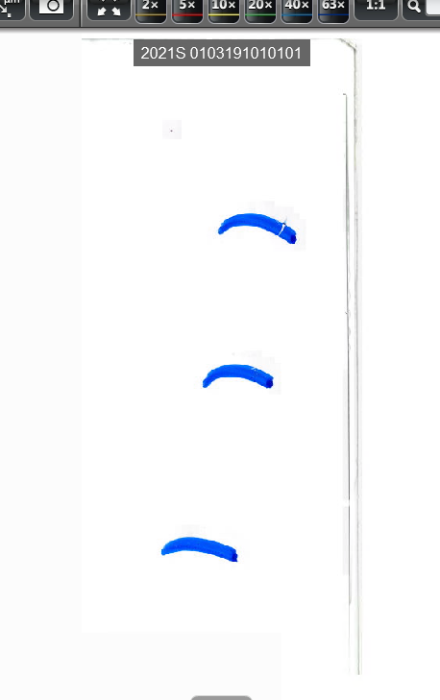
위장 - New DATA 셋업
위장 데이터 컨버팅 (약 200건) : N 클래스 ‘타일링 및 셋업 완료“ (train/val)
Test는 추가 요청할 계획 (annotation 이미지도 val과 train용으로만 사용 계획)
**2021S 0103191010101 제외 필요
21일자 annotation 수령 후 바로 작업 시작 준비 완료
기존 데이터와 추가 데이터의 통합이 목표임
 | train | val
N | 153 | 53
D | 133 | 20
M | 67 | 20
최유미/고영신 부장님 폴더 별 10개씩 val로 이동[D : 20][M : 20]
N 그룹의 경우 사전에 전달 받은 후 50개의 val을 구성함
M의 경우 train 가능한 슬라이드 수가 상대적으로 적어서 추가슬라이드의 val을 20개씩 구성
제외

Slide 6
2021 위장 모델
Graph CNN 모델
1) Patch 분류기
2021 LossDiff는 통합 모델의 patch classifier로 사용될 예정
통합 모델 담당자(‘박영진) 에게 전달 완료
2) Slide 분류기
Graph CNN 학습 완료 :
현재 정확도 확인 불가
N 59건중 59건을 N으로 분류 (bias 확인을 위해서, M,D에 대한 테스트 필요함)
테스트 데이터 위치:
Negative: E:\new model test(20210521)\2021년 Stomach 모델 test슬라이드
D/M : E:\new model test(20210521)\stomach D,M
테스트 데이터 이슈
D/M로 부터 serrated 데이터 필터링, 노이즈 슬라이드 여부 확인 (‘윤석주 과장님)
일부 슬라이드의 분류 변화가 필요
(high grade dysplasia, grade uncertain => M으로 분류 필요)
model | acc
2021 LossDiff : patch classifier | 98.11%, 0.7011 loss

Slide 7
병리번호 | 전문의 진단 | 기존 AI 진단 (graph_cnn) | graphcnn | feature_cube | 기존 일치여부 | 장기(AI모델) | 전문의 | 최유미 부장님 | 고영신 부장님
2021S 005954901 | N | N | D | D | 일치 | Colon | 고영신 |  | 그냥 틀림.. 염증 심한 조직
2021S 008594403 | N | D | D | D | 불일치 | Colon | 최유미 | 전문의 판단 오류 가능성 있음. 판단 어려운 케이스 Hp vs TSA | ssl (분류상 D 아님)
2021S 007602601 | N | N | D | D | 일치 | Colon | 최유미 |  | basal 쪽 cross section 부위에 blue heat
2021S 008592801 | N | U | D | N | 불일치 | Colon | 최유미 |  | 조직 탈수 염색 커팅 불량
2021S 011545601 | N | D | D | D | 불일치 | Colon | 최유미 | 그냥 틀림 | basal 쪽 cross section 부위에 blue heat
2021S 006154701 | D | N | N | D | 불일치 | Colon | 고영신 |  | 병변이 넓긴 하나 애매함
2021S 006156401 | D | N | N | N | 불일치 | Colon | 고영신 |  | ssl (분류상 D 아님)
2021S 006156601 | D | N | N | N | 불일치 | Colon | 고영신 |  | ssl (분류상 D 아님)
2021S 007476302 | D | N | N | D | 불일치 | Colon | 최유미 | 병변작음
2021S 008594601 | D | N | N | D | 불일치 | Colon | 최유미 | 병변작음
2021S 007476502 | D | U | N | D | 불일치 | Colon | 최유미 | 병변작음 | 그냥 병변 놓침
2021S 010146402 | D | N | N | D | 불일치 | Colon | 최유미 | 병변작음 | heat 잘 잡아놓고 틀림
2021S 010477003 | D | N | N | D | 불일치 | Colon | 최유미 |  | heat 잘 잡아놓고 틀림
2021S 011463502 | D | N | N | D | 불일치 | Colon | 최유미 |  | blue heat under로 병변에 표현되나 최종 N
2021S 012950701 | D | N | N | N | 불일치 | Colon | 최유미 |  | blue heat under로 병변에 표현되나 최종 N
2021S 010318602 | D | U | N | D | 불일치 | Colon | 최유미
2021S 012952701 | D | N | N | N | 불일치 | Colon | 최유미 | 판단어려운 케이스 | 병변작고 애매함
2021S 010606004 | D | U | N | D | 불일치 | Colon | 최유미 | 병변작음
2021S 010784903 | D | U | N | N | 불일치 | Colon | 최유미 | 병변작고 애매함 | blue heat under로 병변에 표현되나 최종 N
2021S 010786702 | D | U | N | N | 불일치 | Colon | 최유미 | 병변작고 애매함
2021S 010950502 | D | U | N | D | 불일치 | Colon | 최유미 | 판단어려운 케이스
2021S 012952904 | D | N | N | N | 불일치 | Colon | 최유미 | 판단어려운 케이스 | 그냥 병변 놓침
2021S 013249601 | D | N | N | N | 불일치 | Colon | 최유미 | 병변작음 | 그냥 병변 놓침
2021S 013767205 | D | N | N | N | 불일치 | Colon | 최유미 | 병변작음 | 그냥 병변 놓침
Serrated
작은병변
염증
Serrated => 무시 [U그룹에서 처리]
작은병변 => 새로운 접근 방식 필요
염증 => 접근방법 필요 (난이도 높음)

Slide 8
2021 위장 모델
테스트 데이터 이슈
일부 슬라이드의 분류 변화가 필요
(high grade dysplasia, grade uncertain
대표 슬라이드 선정
D,M으로 진단시 애매하거나, 조직이 적절하지 않은 경우, 추가 조직 슬라이드를 생성하는 경우가 있음.
모델의 정확한 평가를 위해서 대표 슬라이드를 선정하여 평가할 계획
병리번호 | 조직번호 | 진단내용 | 기존 | 변경 진단 | 대표 슬라이드
2021-S-0101260 | 01 | Tubular adenoma, high grade dysplasia | D | M | 05
2021-S-0101283 | 01 | Tubular adenoma with focal high grade dysplasia - lymphoid follicles, reactive. | D | M | 04
2021-S-0101384 | 01 | Tubular adenoma, high grade dysplasia (See note) | D | M | 03
2021-S-0103160 | 01 | ADENOCARCINOMA, poorly differentiated with signet ring cell carcinoma component | M | M | 02
2021-S-0103229 | 01 | Tubular adenoma, high grade dysplasia(See note.) | D | M | 02
2021-S-0103229 | 02 | Tubular adenoma, low grade dysplasia | D | D | 03
2021-S-0103493 | 03 | Tubular adenoma, low grade dysplasia ( see note) | D | D | 01
2021-S-0104051 | 01 | Tubular adenoma, low grade dysplasia | D | D | 04
전문의 : 48건의 케이스에서 여러 슬라이드가 확인되어, 현재 변경을 진행중

Slide 9
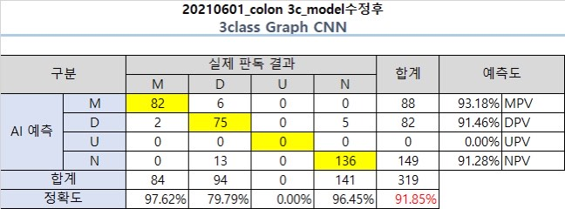
Converting + same config 대장 모델
대장 슬라이브 씨젠 자체 테스트 결과
 | N | D | M
N | 28 | 18 | 0
D | 4 | 18 | 0
M | 0 | 0 | 3
U | 18 | 14 | 0
 | 50 | 50 | 3 | 47%
 | N | D | M
N | 45 | 19 | 1
D | 5 | 31 | 2
M | 0 | 0 | 85
 | 50 | 50 | 88 | 85.6%
기존 graph_CNN
Graph_CNN

Slide 10
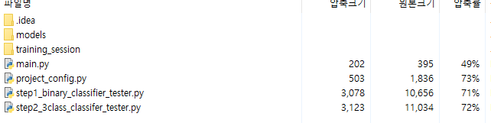



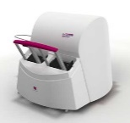
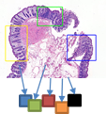


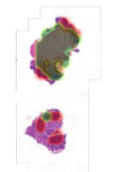




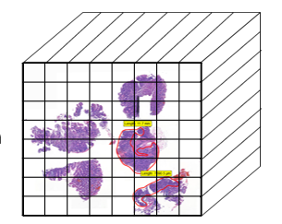
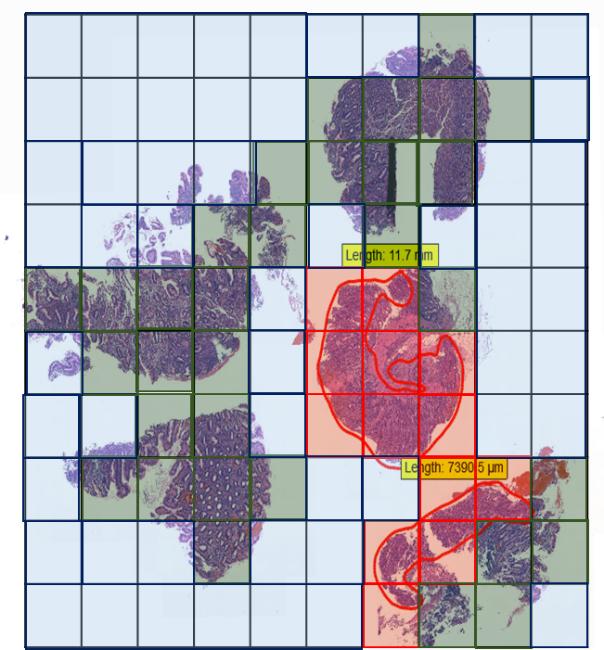
위장 - 최종 솔루션 아키텍쳐
Step 1. Binary classification
프레임 워크 코드 완성
및 서버에 업데이트
mixpatch
Normal
Slide Scanner
Patch-maker
Abnrmal
Digital Pathology slides
512* patches
Step 2. Patch classification
Annotation 단계부터, 발생 가능 변수 확인 중: annotation 시 pc와 서버간의 차이는 없었음
Patch classifier
Normal
LossDiff
Uncategorized
256* patches
Dysplasia
Database
Malignant
GUI
Step 3. Whole slide classification (WSC)
3
Feature-
cube
Whole slide
classifier
WSC result
N
U
D
M

Slide 11
현미경 기반 시스템

Slide 12
현미경 segmentation 파일럿 테스트
현미경 데이터 수집
현재 segmentation 모델 파일럿 테스트를 위해서, 데이터를 수집 중
데이터 issue
Segmentation 정보가 없는 이미지 => 제거
‘-’ 음의 값을 가지는 데이터 => ‘0’으로 변환
노이즈 segmentation (중복 좌표, object 없음)=> 제거
일자 | 5/28 | 6/1 | 6/3
Train | 41장 (환자 2명) | 79장 (환자 3명) | 78장 (환자 4명)
Val | 13장 (환자 1명)
test | 28장 (환자 1명)
5/28 데이터로만 테스트 사전 진행
Mask R-cnn +ResNet50(backbone) + fpn
 | Pred_background | Pred_M
True_background | 261862 | 0
True_M | 282 | 0
높은 train loss
True_M에 해당하는 픽셀을 예측하지 못함
학습이 되지 않는 것으로 보임
코드 확인을 위한 타-이미지 셋업중

Slide 13
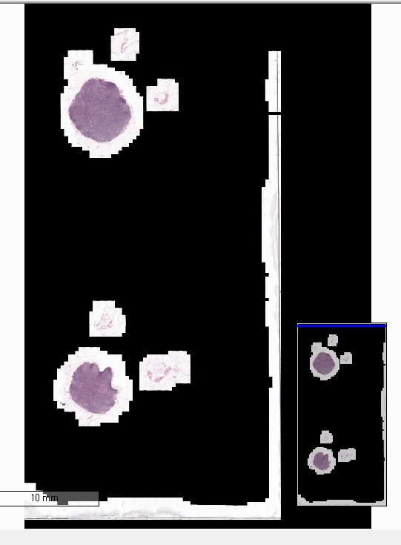
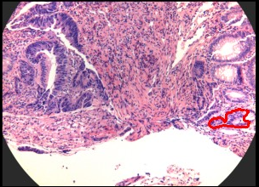

현미경 segmentation 파일럿 테스트 – 모델 체크
Camelyon16-17 :
본 프로젝트 데이터와 가장 유사해 보임
WSI 제공, 패치화가 필요함 (ASAP 프로그램 활용)
Mitosis dataset : 현재 모델 테스트를 위해서 선택한 데이터 셋
Mitosis dataset: 그림과 같이 변경하여 실험을 진행할 예정
*다수의 연구에서 슬라이드 기준 최소 100건의 학습 데이터를 사용함

Slide 14
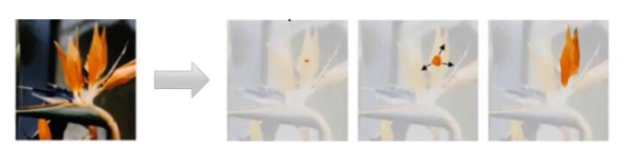
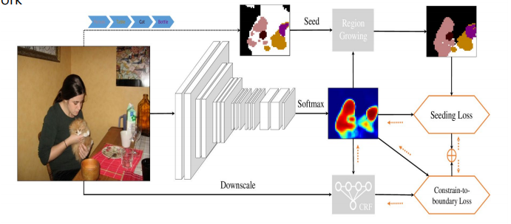
Weakly annotation 문헌 및 모델 연구
Weakly annotation에 대응하기 위한 방법론 연구
Weakly supervised 관련 문헌 연구 (‘김태미)

